Slide 1
Федеральное государственное бюджетное образовательное учреждение высшего образования «Ростовский Государственный Медицинский Университет» Министерства здравоохранения Российской Федерации
Страницы истории кафедры.
Планы факультета повышения квалификации.
Ростов-на-Дону, 2023

Slide 2
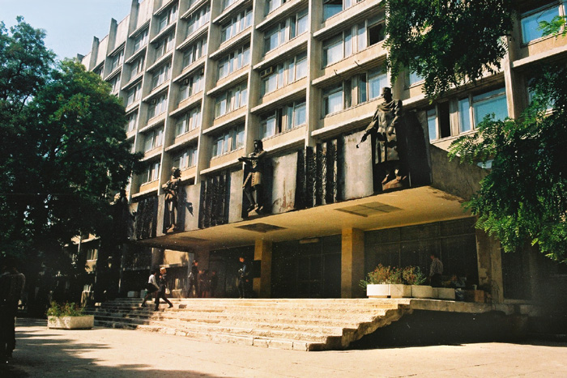
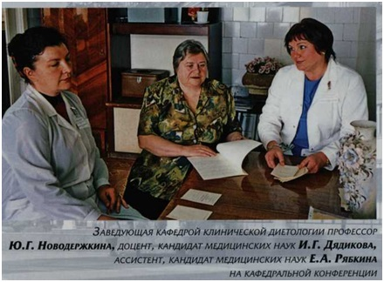
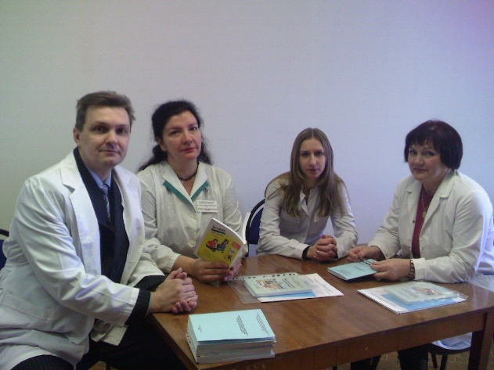
Кафедра Диетологии РостГМУ
Кафедра была организована в 1989 году как кафедра клинической диетологии и гигиены питания.
В 2001 году была переименована в кафедру клинической диетологии.
В 2010 году переименована в кафедру здорового образа жизни и диетологии.
Со дня организации и по июнь 2009 года кафедрой заведовала доктор медицинских наук, профессор Ю.Г. Новодержкина, которая работала в университете с 1965 года, последовательно занимая должности старшего научного сотрудника, заведующей лабораторией БВК, заведующей кафедрой гигиены питания.

Slide 3
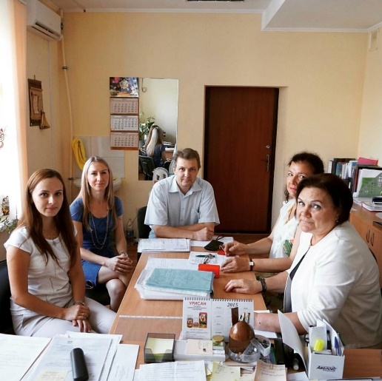
Профессорско-преподавательский состав кафедры
Ассистент - к.м.н. И.Н. Бычков
Ассистент - ассистент В.А. Дударева
Ассистент - ассистент Я.О. Бурлачко
Заведующая кафедрой к.м.н., доцент Ирина Глебовна Дядикова
Кафедра здорового образа жизни и диетологии

Slide 4
Научные направления кафедры
Биологическая ценность и безвредность пищевых продуктов, полученных по новым технологиям.
Изучение состояния здоровья и питания отдельных групп населения.
Изучение влияния нутриционной поддержки на процессы лечения и организм больного.
Биологическая ценность и безвредность биологически активных добавок к пище.
Рациональное и лечебное питание на современном этапе.
Здоровое питание – здоровье нации.
Разгрузочно-диетическая терапия (лечебное голодание)

Slide 5
Учебно – методическая деятельность кафедры
В 2004 году под редакцией профессора Ю.Г. Новодержкиной издан учебник «Диетология» для средних медицинских учебных заведений.

Slide 6
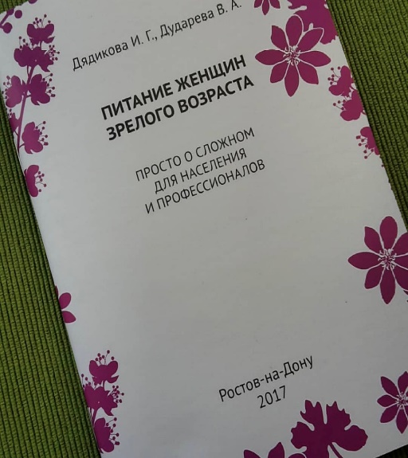
Учебно – методическая деятельность кафедры
За весь период работы разработаны и изданы более 20 блоков методических рекомендаций для врачей, которые используются в процессе занятий.
Методические рекомендации «Диетотерапия в гастроэнтерологии»,
«Лечебное питание при заболеваниях желудка и двенадцатиперстной кишки»,
«Заболевания гепатобилиарной системы»,
«Диетотерапия при сердечно - сосудистой патологии»,
«Нутриционная поддержка при заболеваниях почек»,
«Диетотерапия при сахарном диабете»,
«Диетологические аспекты профилактики и лечения метаболического синдрома» и др.
Некоторые рекомендации переизданы неоднократно.

Slide 7
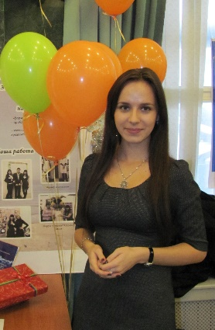
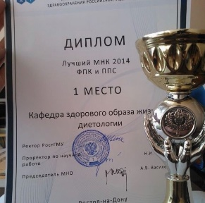
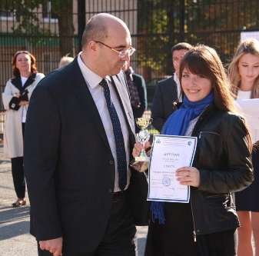
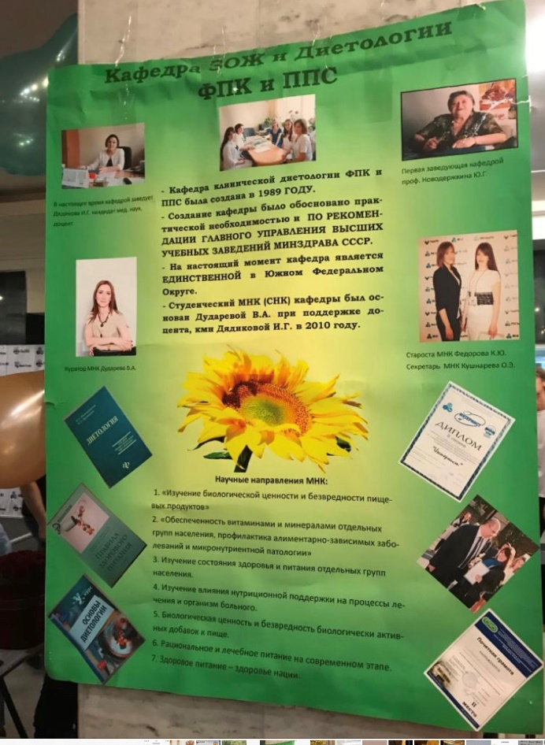
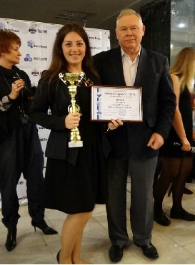
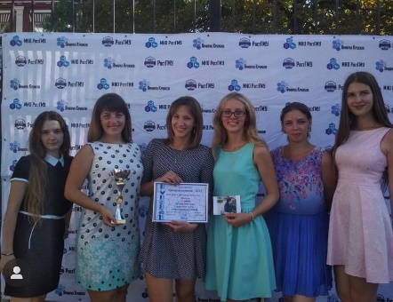
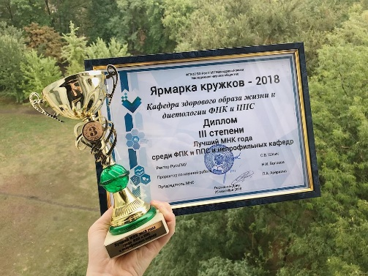
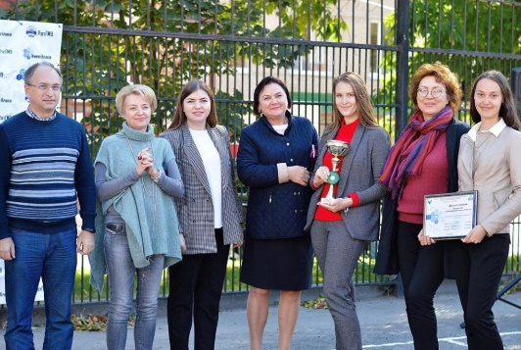
Молодежный научный кружок кафедры
Студенческий кружок кафедры был основан Дударевой В.А.
при поддержке
Дядиковой И.Г. В 2010 году
Награды Ярмарки Кружков
2014 г. 1 место
2015 г.
2016 г.
Проекты, реализуемые кружком:
Создание карты питания донского школьника
Школа Здорового образа жизни
Мамы - врачи
2017 г.
2018г.
2019 г.

Slide 8
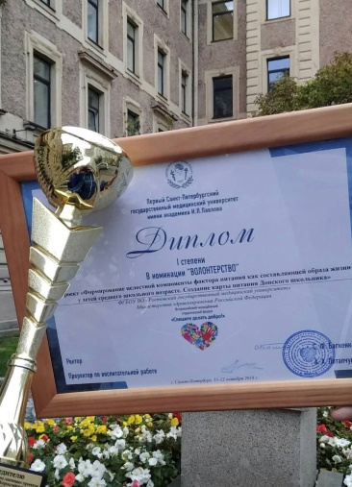
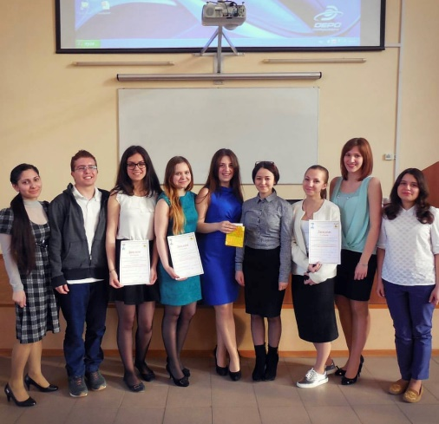
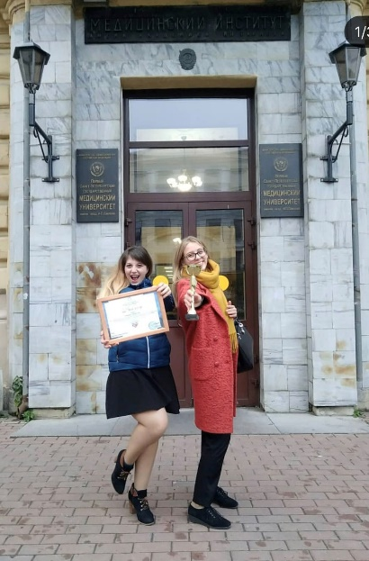
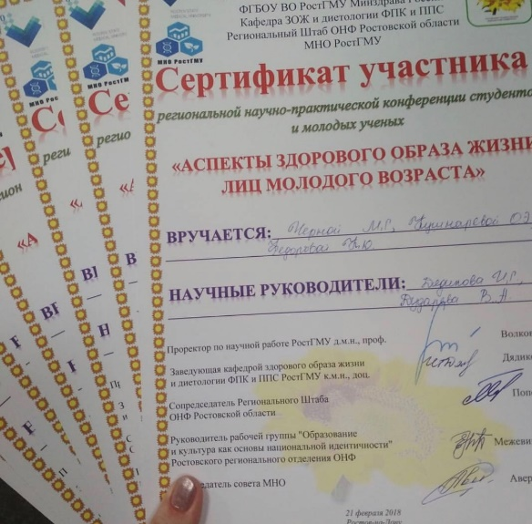
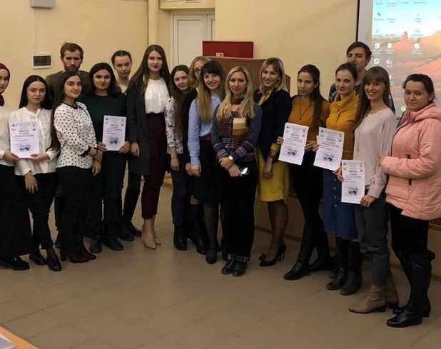
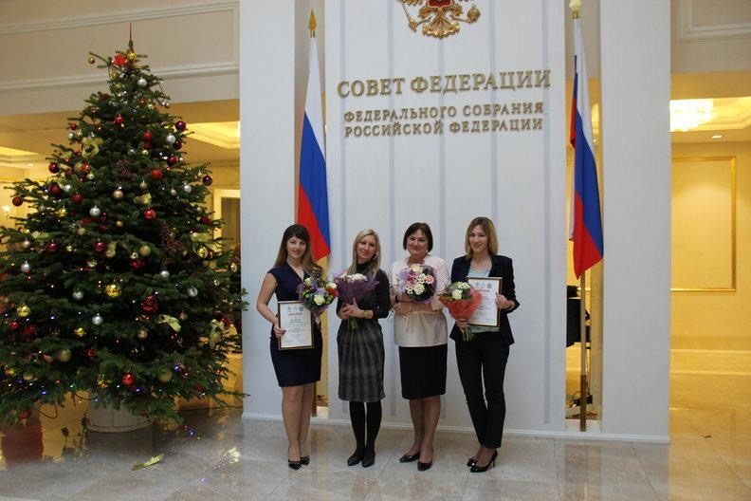
С 2016 года ежегодно кафедрой проводится студенческая конференция (с международным участием) « Аспекты ЗОЖ лиц молодого возраста»
Молодежный научный кружок кафедры
1 место в номинации «Волонтерство» на Всероссийском молодежном общеобразовательном форуме «Спешите делать добро»
1 место во Всероссийском Открытом конкурсе по пропаганде здорового образа жизни «Будь здоров»

Slide 9
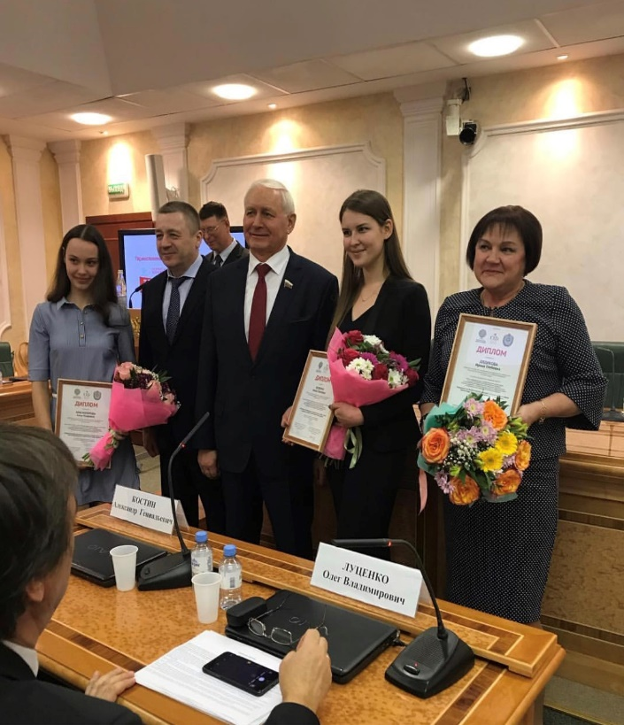
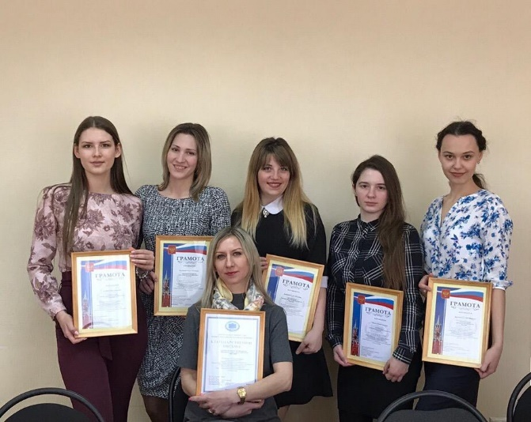
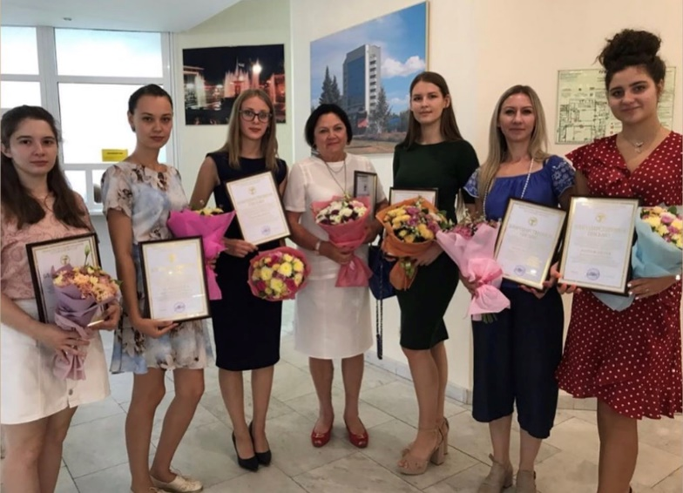
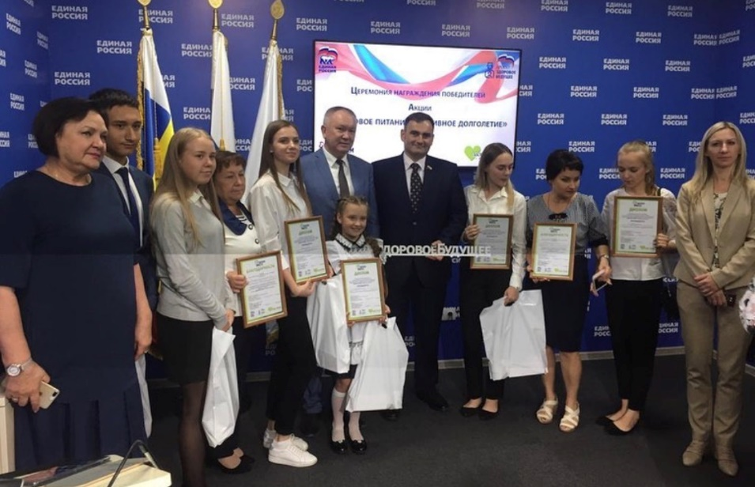
Благодарственные письма по итогам работы за 2018 – 2019 учебный год от Ю.В. Кобзева в рамках Федерального проекта «Здоровое будущее»
Молодежный научный кружок кафедры
Благодарственные письма Министерства здравоохранения РО
Победа во Всероссийском конкурсе научных работ в сфере пропаганды ЗОЖ
«Будь здоров»
Благодарственные письма за участие в акции «Здоровое питание - активное долголетие»

Slide 10
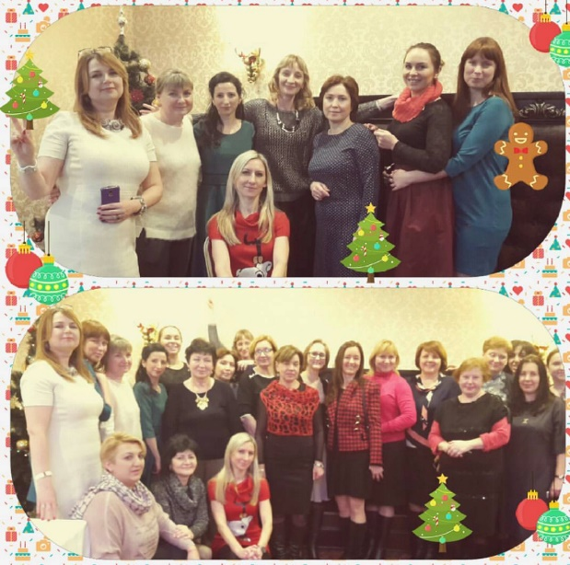
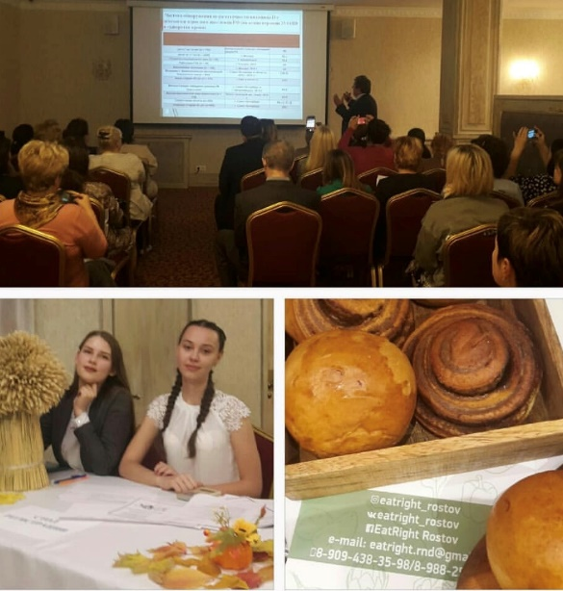
26 октября 2016г. при поддержке кафедры создана Ассоциация диетологов Дона
Проведено около 20 обществ
Сотрудничество с врачами смежных специальностей
Новейшая и актуальная информация

